Slide 1
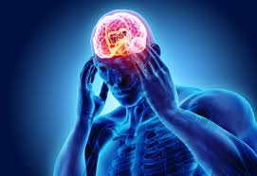
MİGREN
Arş.Gör.Dr.Mahmut ÖZAYDIN
KTÜ Aile Hekimliği Anabilim Dalı
09.04.2019

Slide 2
SUNUM PLANI
AMAÇ
ÖĞRENİM HEDEFLERİ
TARİHÇE
TANIM
EPİDEMİYOLOJİ
GENETİK TEMELİ
PATOFİZYOLOJİ
SINIFLANDIRMA
TANI KRİTERLERİ
KLİNİK ÖZELLİKLERİ
KOMPLİKASYONLARI
TEDAVİ

Slide 3
Amaç
Migrenin tanı ve tedavisi hakkında bilgi vermek

Slide 4
Öğrenim Hedefleri
Migrenin tanımını yapabilmek
Migrenin sınıflandırmasını yapabilmek
Auralı ve Aurasız Migren tanı kriterlerini sayabilmek
Migren atağını tetikleyen faktörleri sayabilmek
Migrenin ayırıcı tanılarını sayabilmek
Migrene yönelik nonfarmakolojik tedavileri açıklayabilmek
Migrene yönelik farmakolojik tedavileri açıklayabilmek

Slide 5
Vaka-1
25 Y K
10 yıldır
Haftada 1-2 kez , 8-10 saat süren
Başın sağ veya sol yarısında olan
Zonklayıcı baş ağrısı
Notes:
Yirmi beş yaşındaki kadın hasta, 10 yıldır haftada 1-2 kez ortaya çıkan, 8-10 saat süren ve başın sağ veya sol yarısında olan, zonklayıcı baş ağrısı yakınmasıyla başvuruyor. Öyküsünden yakınmasının genelde öğleden sonra başladığı, parlak ışık veya sıkıntı ile tetiklendiği, karanlık odada uyumakla geçtiği ve şiddetli olduğunda bulantı ve kusmanın eşlik ettiği öğreniliyor.
Fizik muayenesi normal bulunan hasta için en olası tanı aşağıdakilerden hangisidir?
A) Temporal arterit
B) Küme baş ağrısı
C) Aurasız migren
D) Gerilim tipi baş ağrısı
E) Retinal migren

Slide 6
Genelde öğleden sonra
Parlak ışık ve sıkıntı ile tetikleniyor
Karanlık odada uyumakla geçiyor
Şiddetli olduğunda bulantı-kusma eşlik ediyor
Notes:
Yirmi beş yaşındaki kadın hasta, 10 yıldır haftada 1-2 kez ortaya çıkan, 8-10 saat süren ve başın sağ veya sol yarısında olan, zonklayıcı baş ağrısı yakınmasıyla başvuruyor. Öyküsünden yakınmasının genelde öğleden sonra başladığı, parlak ışık veya sıkıntı ile tetiklendiği, karanlık odada uyumakla geçtiği ve şiddetli olduğunda bulantı ve kusmanın eşlik ettiği öğreniliyor.
Fizik muayenesi normal bulunan hasta için en olası tanı aşağıdakilerden hangisidir?
A) Temporal arterit
B) Küme baş ağrısı
C) Aurasız migren
D) Gerilim tipi baş ağrısı
E) Retinal migren

Slide 7
Fizik Muayenesi normal olan hastada en olası tanınız nedir?
A) Temporal arterit
B) Küme baş ağrısı
C) Aurasız migren
D) Gerilim tipi baş ağrısı
E) Retinal migren

Slide 8
Vaka-2
48 Y K
10 yıl önce epizodik migren tanısı almış
Profilaksi için topiramat kullanıyor
Akut tedavi için NSAID ve oral triptan kullanıyor
National İnstitute for Health and Care Excellence – Headaches Clinical case scenairous for group discussion Support for education and learning 2nd Edition – January 2016

Slide 9
60 dk önce başlayan şiddetli auralı migreni mevcut
50 dk önce oral triptan ve NSAİD aldı fakat yanıt vermemiş
Oral tedavi aldıktan sonra 6 kez kusmuş
National İnstitute for Health and Care Excellence – Headaches Clinical case scenairous for group discussion Support for education and learning 2nd Edition – January 2016

Slide 10
Şimdi başka hangi akut migren tedavisi önerilebilir?
National İnstitute for Health and Care Excellence – Headaches Clinical case scenairous for group discussion Support for education and learning 2nd Edition – January 2016

Slide 11
Vaka-3
28 Yaş, Kadın
6 ay önce auralı migren tanısı almış
Ortalama haftada 1 kez migren atağı geçiriyor
Triptan,NSAİD ve anti-emetik kullanıyor
National İnstitute for Health and Care Excellence – Headaches Clinical case scenairous for group discussion Support for education and learning 2nd Edition – January 2016

Slide 12
Başka herhangi bir ilaç kullanmıyor
Kontrasepsiyon yöntemlerinden kombine oral kontraseptif ilaçları alıp almadığını sorguluyorsunuz?
Neden????
National İnstitute for Health and Care Excellence – Headaches Clinical case scenairous for group discussion Support for education and learning 2nd Edition – January 2016

Slide 13
Tarihçe
Migren ile ilgili ilk açıklama, milâttan önce 1200 civarında antik Mısır’da yazılmış Ebers Tıp Papirüsü'nde yer alır*
M.Ö 200’de, Hipokrat tıp okulundaki yazılar, görsel auranın baş ağrısından önce geldiği ve kusma yoluyla kısmi rahatlama sağlandığını tanımlamıştır**
* Miller, Neil (2005). Walsh and Hoyt's clinical neuro-ophthalmology (6th ed bas.). Philadelphia, Pa.: Lippincott Williams & Wilkins. s. 1275.
**Borsook, David (2012). The migraine brain : imaging, structure, and function. New York: Oxford University Press. ss. 3–11.

Slide 14
Tanım
Migren, merkezinde genellikle bulantı ve / veya ışık ve ses hassasiyeti ile ilişkili şiddetli bir baş ağrısı olan epizodik ve kronik bir hastalıktır

Slide 15
Migren
Akut
Kronik
>3 ay süre boyunca ≥15 gün başağrısı
≥8 gün migrenöz karakterde olması
Migrene özgü tedaviye yanıtlı
Başka hastalık ile ilişki x

Slide 16
Epidemiyoloji
Migren, genel popülasyonun yüzde 12'sini
etkileyen yaygın bir hastalıktır*
Türkiye'de yapılan bir çalışmada 15-55 yaş
grubunda migren prevalansı %16.4 olarak bulunmuştur**
**Canan YÜCESAN Nöroloji ABD,Ankara Üniversitesi Tıp Fakültesi, ANKARA Turkiye Klinikleri J Neurol-Special Topics. 2008;1(1):10-21 Article Language: TR

Slide 17
Epidemiyoloji
Kadınlarda erkeklerden daha sık görülür
Aurasız migren, en sık görülen vaka olup vakaların yaklaşık % 75'ini oluşturur

Slide 18
Genetik Temeli
Ailede öyküsü olanlarda migren gelişme riski 3 kat daha yüksek
Notes:
Genel bir popülasyon temelli çalışmanın bir tanesi,
Ailede migren öyküsü olanlarda migren gelişme riski, aile öyküsü olmayanlara göre 3 kat daha yüksek bulunmuştur.

Slide 19
Genetik Temeli
İkiz araştırmaları,
  monozigotik ikizlerde dizigotik ikizlere göre daha yüksek
  kalıtımın bir bireyin migrene duyarlılığının % 40 - 50'sini oluşturduğu tahmin edilmiştir.

Slide 20
Patofizyoloji
Migrenin nörovasküler bir bozukluk olduğu
düşünülmektedir

Slide 21
Patofizyoloji
Aura
Nöronların, glial ve vasküler hücrelerin
katıldığı kortikal yayılan depresyon
dalgalarının, serebral korteksi etkilediği
gösterilmiştir.
Kortikal yayılan depresyon dalgalarının
migren auralarına yol açtığı varsayılmaktadır.
Hadjikhani N, Sanchez Del Rio M, Wu O, et al. Mechanisms of migraine aura revealed by functional MRI in human visual cortex. Proc Natl Acad Sci U S A 2001; 98:4687.

Slide 22
Patofizyoloji
Ağrı
Migren esnasında meydana gelen baş ağrısının mekanizması tam olarak bilinmemektedir *
Bazı bulgular santral sinir sistemi yapılarının (örneğin; beyin sapı ve diensefalon) başlıca rolü olduğunu desteklemektedir**
*Olesen, J (2009 Jul). "Origin of pain in migraine: evidence for peripheral sensitiyation". Lancet neurology. 8 (7), s. 679–90.
**Akerman, S (20 Eylül 2011). "Diencephalic and brainstem mechanisms in migraine". Nature reviews. Neuroscience. 12 (10), s. 570–84.
Notes:
Akerman, S (20 Eylül 2011). "Diencephalic and brainstem mechanisms in migraine". Nature reviews. Neuroscience. 12 (10), s. 570–84. PMID 21931334

Slide 23
Patofizyoloji
Migrenle ilişkili yeni genlerin tanımlanması
Migren atağının ilk aşamalarında aktive olmuş beyin bölgelerinin görselleştirilmesi
Servikal sinirlerin potansiyel rolünün daha iyi anlaşılması ve
Nöropeptitler için kritik rolün tanınması
migren tedavisi için yeni hedeflere yol açan ilerlemeler
arasındadır.
Notes:
Son çalışmalar genetik nedenleri, anatomik ve fizyolojik özellikleri ve farmakolojik mekanizmaları hakkında önemli yeni bilgiler sağlamıştır.

Slide 24
Migraine
Reclassification 2013
1.1 Migraine without aura
1.2 Migraine with aura (including
1.2.4 Retinal migraine)
1.3 Chronic migraine
1.4 Complications of migraine
1.5 Probable migraine
1.6 Episodic syndromes that may be associated with migraine
The International Classification of Headache Disorders, 3rd edition beta version,is published in Cephalalgia 2013; 33: 629-808

Slide 25
Aurasız Migren Tanı Kriterleri
A) B-D maddelerine uyan en az 5 atak
B) Baş ağrısının 4-72 saat sürmesi
C) Aşağıdaki özelliklerin en az ikisini gösteren baş ağrısı
D) Baş ağrısı sırasında aşağıdakilerden en az birinin varlığı
E) Başka bir bozukluğa bağlanamama
  Tek taraflı yerleşim
  Zonklayıcı nitelik
  Orta veya ağır şiddet
  Rutin fiziksel aktivite ile artma(yürüme vs.)
  Bulantı ve/veya kusma
  Fotofobi ve fonofobi

Slide 26
Auralı Migren Tanı Kriterleri
A) B ve C kriterlerini karşılayan en az iki atak
B) Aşağıdaki tamamen geri dönüşümlü aura belirtilerinden biri veya birkaçı
C) Aşağıdaki dört özellikten en az ikisi:
Başka bir ICHD-3 teşhisi ile daha iyi açıklanmadı ve geçici iskemik atak dışlandı
  Görsel
  Duyusal
  Konuşma ve / veya dil
  Motor
  Beyin sapı
  Retina
  En az bir aura semptomu, 5 dakika içinde kademeli olarak yayılır ve / veya art arda iki veya daha fazla semptom ortaya çıkar
  Her bireysel aura semptomu 5-60 dakika sürer
  En az bir aura semptom tek taraflı
  Auraya 60 dakika içinde baş ağrısı eşlik eder veya takip eder
The International Classification of Headache Disorders, 3rd edition beta version,is published in Cephalalgia 2013; 33: 629-808

Slide 27
Klinik Özellikleri
Otonomik semptomlar ile ilişkili bir süre devam eden, tekrarlayıcı şiddetli baş ağrısı ile kendini gösterir
Ağrının şiddeti, baş ağrısının süresi ve atak sıklığı değişir
Bartleson JD, Cutrer FM (May 2010). "Migraine update. Diagnosis and treatment". Minn Med. 93 (5), s. 36–41.

Slide 28
Klinik Özellikleri
Prodrom; baş ağrısından saatler veya günler önce meydana gelir
Aura; baş ağrısından hemen önce oluşur
Ağrı aşaması; baş ağrısı aşaması olarak da bilinir
Postdrom; migren atağı sonrasında yaşanan etkiler
Headache Classification Subcommittee of the International Headache Society (2004). "The International Classification of Headache Disorders: 2nd edition". Cephalalgia. 24 (Suppl 1), s. 9–160.
Notes:
Migrende olası dört aşama bulunur ve bu
aşamaların tümünün yaşanması
gerekmemektedir:

Slide 29
Klinik Özellikleri
Prodrom
Migrenli kişilerin yaklaşık %60'ında görülür
    değişmiş ruh hali
    sinirlilik,depresyon
    yorgunluk
    bazı yiyecekleri çok isteme
    gergin adaleler(özellikle boyunda)
    kabızlık / ishal
    kokulara ve gürültüye karşı hassasiyet
Rae-Grant, [edited by] D. Joanne Lynn, Herbert B. Newton, Alexander D. (2004). The 5-minute neurology consult. Philadelphia: Lippincott Williams & Wilkins. s. 26.

Slide 30
Klinik Özellikleri
Aura
Baş ağrısından önce ya da baş ağrısı esnasında
meydana gelen geçici fokal nörolojik bir olaydır*
Birkaç dakika içinde kademeli olarak ortaya çıkar ve
genellikle 60 dakikadan daha kısa sürer **
*Aminoff, Roger P. Simon, David A. Greenberg, Michael J. (2009). Clinical neurology (7th ed. bas.). New York, N.Y: Lange Medical Books/McGraw-Hill. ss. 85–88
**Tintinalli, Judith E. (2010). Emergency Medicine: A Comprehensive Study Guide (Emergency Medicine (Tintinalli)). New York: McGraw-Hill Companies. ss. 1116–1117

Slide 31
Klinik Özellikleri
Aura çeşitleri
Görsel (noktalanmalar, ışık çakmaları, zigzaglar, görme bulanıklığı, mikropsi)
Duyusal (Parestezi, Hipoestezi, ataksi)
Motor (Kore, dizartri)
Psikolojik (Duygudurum değişiklikleri, kişilik bozuklukları, deliryum)

Slide 32

Scintillasyon skotomu
Notes:
Görme alanı ortasında beliren parlak bir nokta çevresinde düzensiz, titrek, parıldayan çizgiler oluşması ile belirgin, çoğu kez oftalmik migren’e eşlik eden skotom şekli,

Slide 33
Klinik Özellikleri
Ağrı
çoğu zaman tek taraflı
özellikle şiddeti arttıkça zonklayıcı veya pulsatil özellikte
sıklıkla bulantı ve bazen de kusma eşlik edebilir
Charles, Andrew. "The evolution of a migraine attack–a review of recent evidence." Headache: The Journal of Head and Face Pain 53.2 (2013): 413-419.
Notes:
Birçok kişi, ataklar sırasında fotofobi veya fonofobi rapor eder ve bu gibi migren hastalarının karanlık, sessiz bir odada uzanıp rahatlamalarını sağlar.
Atak şiddeti bir ila birkaç saat içerisinde artarsa, hastalar sıklıkla bulantı ve bazen de kusma yaşarlar

Slide 34
Klinik Özellikleri
Postdrom
Bu dönemde ani baş hareketi önceden baş ağrısının bulunduğu yerde ağrıya neden olur
Hastalar hafif neşe veya öfori hissi bildirmesine rağmen
  sıklıkla kendilerini yorgun veya bitkin hissederler
Giffin, Nicola J., et al. "The migraine postdrome: an electronic diary study." Neurology 87.3 (2016): 309-313.
Notes:
Bu dönemde ani baş hareketi geçici olarak önceden baş ağrısının bulunduğu yerde ağrıya neden olur.

Slide 35
Tetikleyici Faktörler
Bildirilen yaygın tetikleyici faktörler stres, açlık ve yorgunluktur*
Hormonal faktörler
    Menarş
    Oral kontraseptif kullanımı
    Gebelik
    Menopoz öncesi, sırası ve sonrası dönem **
*Levy D, Strassman AM, Burstein R (June 2009). "A critical view on the role of migraine triggers in the genesis of migraine pain". Headache. 49(6), s. 953–7
Notes:
Menarş,
oral kontraseptif kullanımı,
gebelik,
menopoz öncesi, sırası ve sonrası dönem
gibi diğer hormonal etkiler de migrenin meydana gelmesinde rol oynar.
Bu hormonal etkilerin aurasız migrende daha çok rol oynadığı görülmektedir.

Slide 36
Tetikleyici Faktörler
Muhtemel faktörler
stres
menstrüasyon
görsel uyaranlar
hava değişiklikleri
nitratlar
açlık ve şarap
Kesin faktörler
uyku bozuklukları ve
aspartam
*Martin, Vincent T., and Michael M. Behbehani. "Toward a rational understanding of migraine trigger factors." Medical Clinics of North America 85.4 (2001): 911-941.
Notes:
stres
menstrüasyon
görsel uyaranlar
hava değişiklikleri
nitratlar
açlık ve şarabın muhtemel migren tetikleyici faktörler olduğu;
uyku bozuklukları ve
aspartamın da kanıtlanmış migren tetikleyicileri olduğu sonucuna varılmıştır.*

Slide 37
Tetikleyici Faktörler
Sigara
Monosodyum glutamat
Koku
Çikolata ve tiramin
migrenin tetikleyicisi olarak kanıtlanmamıştır
*Martin, Vincent T., and Michael M. Behbehani. "Toward a rational understanding of migraine trigger factors." Medical Clinics of North America 85.4 (2001): 911-941.
www.uptodate.com/contents/pathophysiology-clinical-manifestations-and-diagnosis-of-migraine-in adults?source=history_widget#H21674092

Slide 38
Tetikleyici Faktörler
Migrenli 1750 hastanın katıldığı retrospektif bir çalışmada, katılımcıların yaklaşık yüzde 75'i en az bir akut migren atağı tetikleyicisi bildirmiştir. Azalan sıklık sırasına göre bunlar:
Alkol (yüzde 38)
Sigara (yüzde 36)
Geç yatmak (yüzde 32)
Isı (yüzde 30)
Yiyecek (yüzde 27)
Egzersiz (yüzde 22)
Cinsel aktivite (yüzde 5)
Emosyonel stres (yüzde 80)
Kadınlarda hormonlar (yüzde 65)
Yemek yememek (yüzde 57)
Hava Durumu (yüzde 53)
Uyku bozuklukları (yüzde 50)
Kokular (yüzde 44)
Boyun ağrısı (yüzde 38)
Işıklar (yüzde 38)
Kelman L. The triggers or precipitants of the acute migraine attack. Cephalalgia 2007; 27:394

Slide 39
Komorbidite Gösteren Hastalıklar
Hipertansiyon, hipotansiyon,
Kardiyak patolojiler (patent foramen ovale, mitral kapak prolapsusu, koroner arter hastalıkları)
Depresyon, mani dönemi, panik ve kaygı bozukluğu, yaygın anksiyete bozukluğu
İrritabl barsak sendromu
Epilepsi
Pozisyonel vertigo
Esansiyel tremor
Huzursuz bacak sendromu
Astım
Alerji
BIÇAKCI, Şebnem. "Migren ve Hastalık Birlikteliği." Archives of Neuropsychiatry/Noropsikiatri Arsivi (2013).

Slide 40
Komplikasyonları
1.4 Migren komplikasyonları
  1.4.1 Status migrainosus
  1.4.2 Enfarktsız kalıcı aura
  1.4.3 Migren enfarktüsü
  1.4.4 Migren aura ile tetiklenen nöbet
The International Classification of Headache Disorders, 3rd edition beta version,is published in Cephalalgia 2013; 33: 629-808

Slide 41
Tanı Testleri
Migrenin tanısı klinik olarak konulur
Migrenli hastaların çoğunda görüntüleme gerekli değildir
Hastalığın ilerleyen dönemlerinde,
  nörolojik muayenede açıklanamayan anormal bulgu ve
  atipik baş ağrısı özellikleri varlığında görüntüleme düşünülebilir.
Silberstein, Stephen D. "Practice parameter: evidence-based guidelines for migraine headache (an evidence-based review): report of the Quality Standards Subcommittee of the American Academy of Neurology." Neurology 55.6 (2000): 754-762..
Notes:
Amerikan Nöroloji Akademisi tarafından yayınlanan kanıta dayalı kılavuzlar,
Akut olmayan baş ağrısında hastalığın ilerleyen dönemlerinde, nörolojik muayenede açıklanamayan anormal bulgu ve atipik baş ağrısı özellikleri varlığında görüntüleme düşünülebilir.

Slide 42
Tanı Testleri
Ani şiddetli baş ağrısı olan hastalarda subaraknoid
kanama şüphesi nedeniyle nörogörüntülemeye
ihtiyaç duyulur
Evans, Randolph W. "Diagnostic testing for migraine and other primary headaches." Neurologic clinics 27.2 (2009): 393-415.

Slide 43
Ayırıcı tanı
Gerilim tipi başağrısı
Küme tipi başağrısı
Kafa/Boyun travması
Serebrovasküler bozukluklar
İntrakranial lezyonlar
Menenjit
Subaraknoid kanama
https://www.uptodate.com/contents/pathophysiology-clinical-manifestations-and-diagnosis-of-migraine-in-adults?search=migraine%20differential%20diagnosis&sectionRank=1&usage_type=default&anchor=H27213256&source=machineLearning&selectedTitle=1~150&display_rank=1#H27213256

Slide 44
Tedavi
1. İlaç dışı tedavi
2. İlaç tedavisi
https://www.noroloji.org.tr/TNDData/Uploads/files/335.pdf Türk Nöroloji Derneği Tanı ve Tedavi Rehberi

Slide 45
İlaç dışı tedavi
Hastanın hastalık hakkında bilgilendirilmesi
• Yaşam şeklinin düzenlenmesi
    Düzenli uyku ve beslenme
    Egzersiz
    Relaksasyon teknikleri
• Tetikleyicilerin farkında olma ve kaçınma
    Diyet (Alkol, nitritler, aspartam, peynir)
    Çevresel faktörler (Parlak ışık, hava değişiklikleri, yükseklik, koku)
    İlaçlar
    Hormonal faktörler (menstruasyon, ovulasyon, oral kontraseptif kullanımı)
Biyofeedback
Kognitif-davranışsal tedaviler
Tamamlayıcı tıp tedavileri
https://www.noroloji.org.tr/TNDData/Uploads/files/335.pdf Türk Nöroloji Derneği Tanı ve Tedavi Rehberi

Slide 46
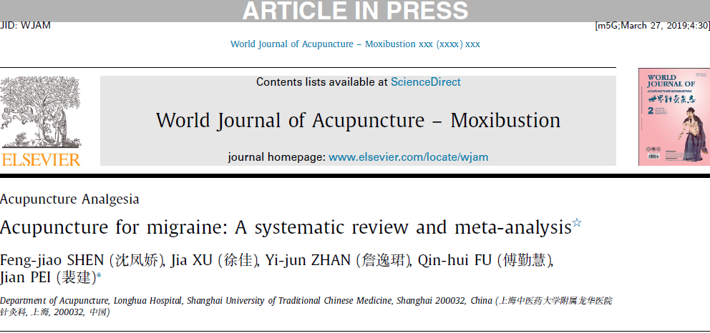
Ağustos 2018’e kadar 13 çalışma – toplam 1218 kişi dahil edilmiş
Bu meta-analizin sonuçları, akupunkturun migren ilacından daha etkili ve daha güvenli olduğunu göstermiştir.
Akupunktur bu tedaviyi almak isteyen hastalar için bir tedavi seçeneği olarak kabul edilebilir.
SHEN, F. J., Jia, X. U., ZHAN, Y. J., FU, Q. H., & Jian, P. E. I. (2019). Acupuncture for migraine: a systematic review and meta-analysis. World Journal of Acupuncture-Moxibustion.

Slide 47
İlaç tedavisi
Akut atak tedavisi
Profilaktik tedavi

Slide 48
Akut atak tedavisi
Basamaklı tedavi
Atağa uygun tedavi
https://www.noroloji.org.tr/TNDData/Uploads/files/335.pdf Türk Nöroloji Derneği Tanı ve Tedavi Rehberi

Slide 49
Akut atak tedavisi
Basamaklı tedavi
Non spesifik migren ilaç tedavisi
Spesifik migren ilaçları
1.Triptan
2.Ergotamin türevi
https://www.noroloji.org.tr/TNDData/Uploads/files/335.pdf Türk Nöroloji Derneği Tanı ve Tedavi Rehberi
Notes:
“Basamaklı” tedavide, ilk tercih non-spesifik migren ilaclardır. Non-spesifik migren ilac
tedavisinden hasta fayda gormez ise spesifik migren ilaclarına (triptanlara veya
ergotamin ve turevlerine) gecilir.

Slide 50
Akut atak tedavisi
Atağa uygun tedavi
Hafif şiddetteki atak→ non-spesifik migren ilaçları
Orta ve şiddetli atak → triptanlar/ergotaminler
Bulantı / kusma → anti emetik
https://www.noroloji.org.tr/TNDData/Uploads/files/335.pdf Türk Nöroloji Derneği Tanı ve Tedavi Rehberi
Notes:
Migren ataklarının şiddetine, süresine, sıklığına, semptomlara,eslik eden hastalıkların varlığına, daha önce kullanılan tedavilerin başarı durumuna ve hastanın tercihine göre uygulanacak tedaviye karar verilir.

Slide 51
Akut atak tedavisi
Atağa uygun tedavi
İlaç aşırı kullanım başağrısından kaçınmak için akut atak tedavisi için kullanılacak olan;
  basit analjezikler ayda 15 tabletten fazla
  NSAİ ve ergotamin türevleri ayda 10 tabletten fazla
  triptanlar ise ayda 9-10 tabletten fazla alınmamalı
https://www.noroloji.org.tr/TNDData/Uploads/files/335.pdf Türk Nöroloji Derneği Tanı ve Tedavi Rehberi

Slide 52
Tedavi
A. Akut atak tedavisi
Basit ve kombine analjezikler, Non-steroidal anti-inflamatuvar ilaçlar
Migrene özgü ilaçlar (Triptanlar, Ergot türevleri)
Anti-emetikler
Opioidler
Nöroleptikler
https://www.noroloji.org.tr/TNDData/Uploads/files/335.pdf Türk Nöroloji Derneği Tanı ve Tedavi Rehberi

Slide 53
Profilaktik tedavi gereken durumlar
Ayda ≥2 atak, ayda 4 ya da daha çok ağrılı gün
Yaşam kalitesini bozan ataklar
Atak tedavisine rağmen günlük aktiviteleri engelleyen ataklar
https://www.noroloji.org.tr/TNDData/Uploads/files/335.pdf Türk Nöroloji Derneği Tanı ve Tedavi Rehberi
Notes:
Günlük yaşam aktivitelerin ciddi boyutta olumsuz yönde etkileyerek yaşam kalitesini bozan ataklar

Slide 54
Profilaktik tedavi gereken durumlar
Atak ilaçlarına kontrendikasyon, ciddi yan etki ya da atak ilaçlarının aşırı kullanımında
Giderek sıklaşan ataklar ve ilaç aşırı kullanım baş ağrısı gelişme riskinde
https://www.noroloji.org.tr/TNDData/Uploads/files/335.pdf Türk Nöroloji Derneği Tanı ve Tedavi Rehberi

Slide 55
Profilaktik tedavi
Amaç atakların sıklığında en az % 50 azalma sağlamak
Eşlik eden hastalıklar göz önüne alınmalı
İlac düzenli ve yeterli dozda kullanılmalı, düşük dozdan başlanıp, yan etki oluşturmayan etkin doza çıkılmalıdır
https://www.noroloji.org.tr/TNDData/Uploads/files/335.pdf Türk Nöroloji Derneği Tanı ve Tedavi Rehberi

Slide 56
Profilaktik tedavi
Bir ilacın etkinliğiyle ilgili karar için yeterli süre en az 4 ay ve tedavi için süre en az 6 ay olarak kabul edilmektedir
Gebelik, aşırı ilaç kullanımı ve eşlik eden diğer hastalıkların varlığına dikkat edilmeli
https://www.noroloji.org.tr/TNDData/Uploads/files/335.pdf Türk Nöroloji Derneği Tanı ve Tedavi Rehberi

Slide 57
Tedavi
B. Profilaktik tedavi
Beta-blokerler
Anti-depresanlar
Anti-epileptik ilaçlar
Kalsiyum kanal blokerleri
Serotonin Antagonistleri
https://www.noroloji.org.tr/TNDData/Uploads/files/335.pdf Türk Nöroloji Derneği Tanı ve Tedavi Rehberi

Slide 58
Tedavi
C. Özel durumlarda tedavi
1. Gebeler ve emzirme:
    İlac dışı tedaviler tercih edilir
    Asetaminofen ve 2. trimesterde NSAI kullanılabilir
    Triptan ve ergotamin türevleri kontraendikedir
      Emzirme dönemindeki migren hastalarında emzirmeye 24 saat ara verilerek kullanılabilir
    Profilaksi tedavisinde magnezyum ve metoprolol (B grubu) kullanılabilir
https://www.noroloji.org.tr/TNDData/Uploads/files/335.pdf Türk Nöroloji Derneği Tanı ve Tedavi Rehberi

Slide 59
Tedavi
2. Çocuk ve Adolesan
  İlaç dışı tedaviler:
  Atak tedavisi:
    >6 yaş:
      İbuprofen 10 mg/kg, asetaminofen 15 mg/kg
    >12 yaş:
      Ek olarak sumatriptan sprey 5-20 mg
  Profilaktik tedavi:
    Flunarizin 10 mg ve Propranolol 40-80 mg
    Bulantı ve kusması olanlara Domperidon eklenebilir
https://www.noroloji.org.tr/TNDData/Uploads/files/335.pdf Türk Nöroloji Derneği Tanı ve Tedavi Rehberi

Slide 60
Tedavi
3. Menstrual Migren
  Akut:
    Triptan, ergotamin ve NSAI kullanılır
  Profilaksi:
    Non-hormonal kısa sureli (perimenstrual donemde)
    profilaksi tedavisi
      NSAI: Naproksen 550-1100 mg, mefenamik asit 500-2000 mg
      Triptanlar (uzun etkililer): frovatriptan 2,5-5 mg, naratriptan 2,5-5 mg
    Hormonal kısa sureli profilaksi tedavisi
      Transdermal estradiol (2,4,6 mg flaster)
https://www.noroloji.org.tr/TNDData/Uploads/files/335.pdf Türk Nöroloji Derneği Tanı ve Tedavi Rehberi

Slide 61
Tedavi
4. Status Migren
72 saatten daha fazla suren ataklar status migren olarak kabul edilir
  Proklorperazin 5-10 mg veya metoklopramid 10 mg
  IV DHE(dihidroergotamin) 0.5-1 mg
    1/2 saat sonra başağrısı devam ediyorsa IV DHE 0,5 mg ilave edilir
https://www.noroloji.org.tr/TNDData/Uploads/files/335.pdf Türk Nöroloji Derneği Tanı ve Tedavi Rehberi
Notes:
Sıvı ve elektrolit replasmanı (gerekli ise), ilac detoksifikasyonu, ağrının kontrolu icin İV farmakoterapi ve birlikte migren profilaksisinin baslanması (gerekli ise) tedavinin temel ilkeleridir.

Slide 62
Tedavi
Ek olarak
  deksametazon 4 mg IV
  diazepam 5-10 mg IV verilebilir
Alternatif olarak
  ketorolak 30-60 mg IV
  opioidler
  klorpromazin 0.1 mg/kg IV ya da IM uygulanabilir
https://www.noroloji.org.tr/TNDData/Uploads/files/335.pdf Türk Nöroloji Derneği Tanı ve Tedavi Rehberi

Slide 63
Tedavi
Üç ana tedavi yaklaşımı mevcuttur:
  tetikleyiciden uzak durulması, akut belirtilerin kontrol altına alınması ve farmakolojik açıdan önleme*
İlaçların sık kullanılması, aşırı ilaç kullanımına bağlı baş ağrısına yol açar.
Bu durum triptanlar,ergotaminler ve ağrı kesiciler, özellikle de narkotik analjezikler ile meydana gelir**
*Bartleson JD, Cutrer FM (May 2010). "Migraine update. Diagnosis and treatment". Minn Med. 93 (5), s. 36–41
**Headache Classification Subcommittee of the International Headache Society (2004). "The International Classification of Headache Disorders: 2nd edition". Cephalalgia. 24 (Suppl 1), s. 9–160.
Notes:
İlaçların sık kullanılması, baş ağrılarının daha da şiddetlendiği ve daha sık görüldüğü aşırı ilaç kullanımına bağlı baş ağrısına yol açar.

Slide 64
Tedavi
Ağrı Kesiciler
Hafif/orta şiddette belirtilere sahip kişiler için;
  NSAİİ gibi basit ağrı kesiciler ya da asetaminofen, asetilsalisilik asit ve kafein kombinasyonu*
Kişilerin neredeyse yarısında ibuprofenin ağrıyı etkili bir şekilde giderdiği bulunmuştur**
Diklofenakın da etkili olduğu ortaya konulmuştur***
*Gilmore, B (1 Şubat 2011). "Treatment of acute migraine headache". American family physician. 83 (3), s. 271–80.
**Rabbie R, Derry S, Moore RA, McQuay HJ (2010). Moore, Maura (Ed.). "Ibuprofen with or without an antiemetic for acute migraine headaches in adults". Cochrane Database Syst Rev. 10 (10), s. CD008039.
***Derry S, Rabbie R, Moore RA (2012). "Diclofenac with or without an antiemetic for acute migraine headaches in adults". Cochrane Database Syst Rev. Cilt 2 s. CD008783
Notes:
Hafif/orta şiddette belirtilere sahip kişiler için tavsiye edilen başlangıç tedavisi NSAİİ gibi basit ağrı kesiciler ya da asetaminofen, asetilsalisilik asit ve kafein kombinasyonudur*

Slide 65
Tedavi
Aspirin orta şiddette-şiddetli migren ağrılarını giderebilir ve etkisi sumatriptan ile benzerdir.*
Asetaminofen tek başına ya da metoklopramid ile birlikte kullanılan diğer bir etkili tedavidir ve istenmeyen etki riski düşüktür**
*Kirthi V, Derry S, Moore RA, McQuay HJ (2010). Moore, Maura (Ed.). "Aspirin with or without an antiemetic for acute migraine headaches in adults". Cochrane Database Syst Rev. 4 (4), s. CD008041.
**Derry S, Moore RA, McQuay HJ (2010). Moore, Maura (Ed.). "Paracetamol (acetaminophen) with or without an antiemetic for acute migraine headaches in adults". Cochrane Database Syst Rev. 11 (11), s. CD008040.
Notes:
Asetaminofen ve metoklopramid hamileliğin üçüncü trimesterine kadar NSAİİ'ler gibi güvenli kabul edilmektedir.

Slide 66
Tedavi
Triptanlar
Sumatriptan gibi triptanlar, kişilerin neredeyse %75'inde hem ağrı hem de bulantı için etkilidir*
Orta şiddette-şiddetli ağrısı olanlar ya da
  hafif belirtileri olup basit ağrı kesicilere yanıt vermeyen kişiler için ilk olarak tavsiye edilen tedavilerdir
Çoğu yan etki hafiftir (cildin kızarması gibi);
  ancak nadir miyokard iskemisi vakaları meydana gelmiştir ve kalp damar hastalığı olan kişilere tavsiye edilmez**
*Johnston MM, Rapoport AM (August 2010). "Triptans for the management of migraine". Drugs. 70 (12), s. 1505–18.
**Gilmore, B (1 Şubat 2011). "Treatment of acute migraine headache". American family physician. 83 (3), s. 271–80.

Slide 67
Tedavi
Ergotaminler
Ergotamin ve dihidroergotamin migren için halen reçete edilen eski ilaçlardır, dihidroergotamin burun spreyi ve enjeksiyonluk çözelti şeklinde formları vardır*
Status migrenozus gibi kişiyi güçten düşüren durumlarda en etkili tedavi seçeneği gibi görünürler**
*Bartleson JD, Cutrer FM (May 2010). "Migraine update. Diagnosis and treatment". Minn Med. 93 (5), s. 36–41.
**Morren, JA (2010 Dec). "Where is dihydroergotamine mesylate in the changing landscape of migraine therapy?". Expert opinion on pharmacotherapy. 11 (18), s. 3085–93

Slide 68
Migren Sevk Ölçütleri
Akut tedaviye yanıt alınamaması
Profilaktik tedaviye rağmen atakların tekrarlaması
Ani başlayan ve ilerleme gösteren ya da karakter değiştiren ağrı
Her zamankinden farklı veya çok şiddetli ağrı
Sistemik hastalıklarla birlikte görülmesi
Ense sertliği, ateş, konvülziyon vb. eşlik etmesi →menenjit ? SAK?
Öksürük ve ıkınmayla artan ağrı→KİBAS?
50 yaş üstü ortayan çıkan ağrı

Slide 69
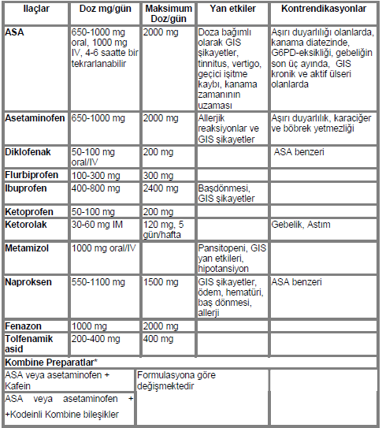
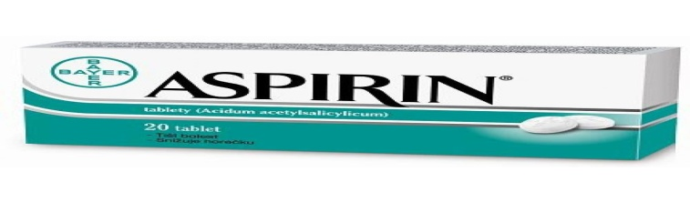
Tablo 1. Non-spesifik ilaçların (analjezik, NSAİ ve kombine analjezik) doz, yan etki ve kontrendikasyonları
https://www.noroloji.org.tr/TNDData/Uploads/files/335.pdf Türk Nöroloji Derneği Tanı ve Tedavi Rehberi

Slide 70
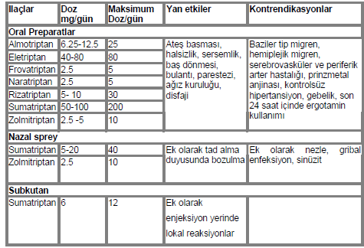
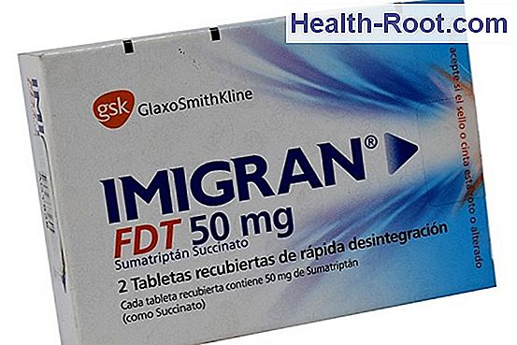
Tablo 2. Triptanların doz, yan etki ve kontrendikasyonları
https://www.noroloji.org.tr/TNDData/Uploads/files/335.pdf Türk Nöroloji Derneği Tanı ve Tedavi Rehberi

Slide 71
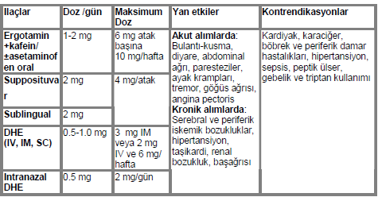
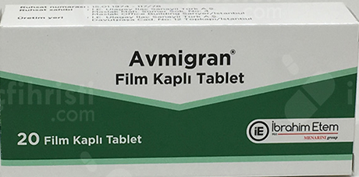
Tablo 3. Ergotamin ve türevlerinin doz, yan etki ve kontrendikasyonları
https://www.noroloji.org.tr/TNDData/Uploads/files/335.pdf Türk Nöroloji Derneği Tanı ve Tedavi Rehberi

Slide 72
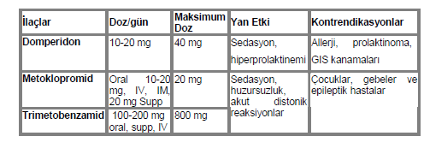
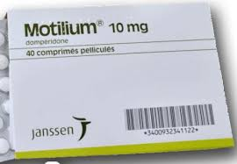
Tablo 4. Anti-emetik ilaçların doz, yan etki ve kontrendikasyonları
https://www.noroloji.org.tr/TNDData/Uploads/files/335.pdf Türk Nöroloji Derneği Tanı ve Tedavi Rehberi

Slide 73
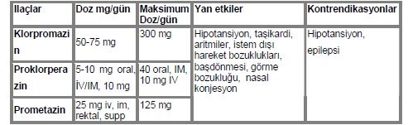
Tablo 5. Nöroleptiklerin doz, yan etki ve kontrendikasyonları
https://www.noroloji.org.tr/TNDData/Uploads/files/335.pdf Türk Nöroloji Derneği Tanı ve Tedavi Rehberi

Slide 74
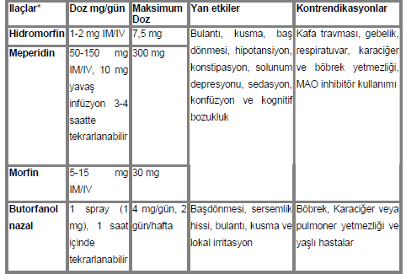
Tablo 6. Opioidlerin doz, yan etki ve kontrendikasyonları
https://www.noroloji.org.tr/TNDData/Uploads/files/335.pdf Türk Nöroloji Derneği Tanı ve Tedavi Rehberi

Slide 75
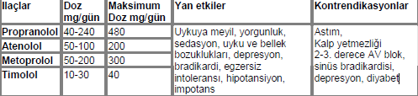
Tablo 7. Beta-blokerler ilaçların doz, yan etki ve kontrendikasyonları
https://www.noroloji.org.tr/TNDData/Uploads/files/335.pdf Türk Nöroloji Derneği Tanı ve Tedavi Rehberi

Slide 76
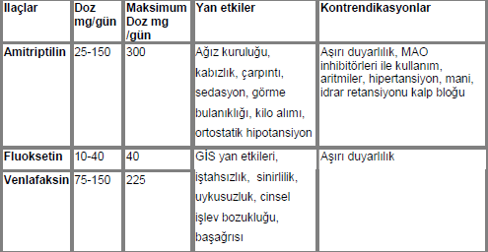
Tablo 8. Antidepresan ilaçların doz, yan etki ve kontrendikasyonları
https://www.noroloji.org.tr/TNDData/Uploads/files/335.pdf Türk Nöroloji Derneği Tanı ve Tedavi Rehberi

Slide 77
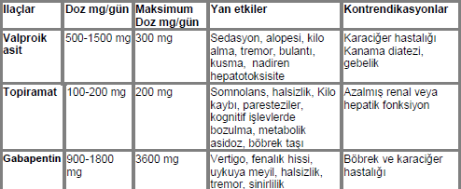
Tablo 9. Antiepileptiklerin doz, yan etki ve kontrendikasyonları
https://www.noroloji.org.tr/TNDData/Uploads/files/335.pdf Türk Nöroloji Derneği Tanı ve Tedavi Rehberi

Slide 78
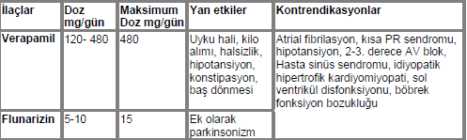
Tablo 10. Kalsiyum kanal blokerlerin doz, yan etki ve kontrendikasyonları
https://www.noroloji.org.tr/TNDData/Uploads/files/335.pdf Türk Nöroloji Derneği Tanı ve Tedavi Rehberi

Slide 79
Vaka-1
25 Y K
10 yıldır
Haftada 1-2 kez , 8-10 saat süren
Başın sağ veya sol yarısında olan
Zonklayıcı baş ağrısı
Notes:
Yirmi beş yaşındaki kadın hasta, 10 yıldır haftada 1-2 kez ortaya çıkan, 8-10 saat süren ve başın sağ veya sol yarısında olan, zonklayıcı baş ağrısı yakınmasıyla başvuruyor. Öyküsünden yakınmasının genelde öğleden sonra başladığı, parlak ışık veya sıkıntı ile tetiklendiği, karanlık odada uyumakla geçtiği ve şiddetli olduğunda bulantı ve kusmanın eşlik ettiği öğreniliyor.
Fizik muayenesi normal bulunan hasta için en olası tanı aşağıdakilerden hangisidir?
A) Temporal arterit
B) Küme baş ağrısı
C) Aurasız migren
D) Gerilim tipi baş ağrısı
E) Retinal migren

Slide 80
Genelde öğleden sonra
Parlak ışık ve sıkıntı ile tetikleniyor
Karanlık odada uyumakla geçiyor
Şiddetli olduğunda bulantı-kusma eşlik ediyor
Notes:
Yirmi beş yaşındaki kadın hasta, 10 yıldır haftada 1-2 kez ortaya çıkan, 8-10 saat süren ve başın sağ veya sol yarısında olan, zonklayıcı baş ağrısı yakınmasıyla başvuruyor. Öyküsünden yakınmasının genelde öğleden sonra başladığı, parlak ışık veya sıkıntı ile tetiklendiği, karanlık odada uyumakla geçtiği ve şiddetli olduğunda bulantı ve kusmanın eşlik ettiği öğreniliyor.
Fizik muayenesi normal bulunan hasta için en olası tanı aşağıdakilerden hangisidir?
A) Temporal arterit
B) Küme baş ağrısı
C) Aurasız migren
D) Gerilim tipi baş ağrısı
E) Retinal migren

Slide 81
Fizik Muayenesi normal olan hastada en olası tanınız nedir?
A) Temporal arterit
B) Küme baş ağrısı
C) Aurasız migren
D) Gerilim tipi baş ağrısı
E) Retinal migren

Slide 82
Cevap:Aurasız Migren
En sık görülen migren
Genellikle periorbital,bilateral ve zonklayıcı karakterde
Prodrom bulguları ve aura yoktur
Kusma baş ağrısını sonlandırabilir.

Slide 83
Vaka-2
48 Y K
10 yıl önce epizodik migren tanısı almış
Profilaksi için topiramat kullanıyor
Akut tedavi için NSAID ve oral triptan kullanıyor
National İnstitute for Health and Care Excellence – Headaches Clinical case scenairous for group discussion Support for education and learning 2nd Edition – January 2016

Slide 84
60 dk önce başlayan şiddetli auralı migreni mevcut
50 dk önce oral triptan ve NSAİD aldı fakat yanıt vermemiş
Oral tedavi aldıktan sonra 6 kez kusmuş
National İnstitute for Health and Care Excellence – Headaches Clinical case scenairous for group discussion Support for education and learning 2nd Edition – January 2016

Slide 85
Şimdi başka hangi akut migren tedavisi önerilebilir?
National İnstitute for Health and Care Excellence – Headaches Clinical case scenairous for group discussion Support for education and learning 2nd Edition – January 2016

Slide 86
Migrenin akut tedavisi için oral preparatların etkisiz
kaldığı veya tolerans göstermediği kişiler için:
oral olmayan bir metoklopramid veya proklorperazin preparatı önerilebilir
ve eğer denenmemişse oral olmayan bir NSAID veya triptan eklemek düşünülebilir.

Slide 87
Vaka-3
28 Yaş, Kadın
6 ay önce auralı migren tanısı almış
Ortalama haftada 1 kez migren atağı geçiriyor
Triptan,NSAİD ve anti-emetik kullanıyor
National İnstitute for Health and Care Excellence – Headaches Clinical case scenairous for group discussion Support for education and learning 2nd Edition – January 2016

Slide 88
Başka herhangi bir ilaç kullanmıyor
Kontrasepsiyon yöntemlerinden kombine oral kontraseptif ilaçları alıp almadığını sorguluyoruz?
Neden????
National İnstitute for Health and Care Excellence – Headaches Clinical case scenairous for group discussion Support for education and learning 2nd Edition – January 2016

Slide 89
Auralı migren hastalarında iskemik inme riski artmıştır
Bu risk, kombine hormonal kontrasepsiyon kullanan kadınlarda daha da artar

Slide 90
Kaynaklar
Miller, Neil (2005). Walsh and Hoyt's clinical neuro-ophthalmology (6th ed bas.). Philadelphia, Pa.: Lippincott Williams & Wilkins. s. 1275.
Borsook, David (2012). The migraine brain : imaging, structure, and function. New York: Oxford University Press. ss. 3–11
Headache Classification Subcommittee of the International Headache Society. The International Classification of Headache Disorders: 2nd edition. Cephalalgia. 2004;24(Suppl 1):9–160
Lipton RB, Stewart WF, Diamond S, et al. Prevalence and burden of migraine in the United States: data from the American Migraine Study II. Headache 2001; 41:646.
Canan YÜCESAN Nöroloji ABD,Ankara Üniversitesi Tıp Fakültesi, ANKARA Turkiye Klinikleri J Neurol-Special Topics. 2008;1(1):10-21 Article Language: TR
Merikangas KR, Risch NJ, Merikangas JR, et al. Migraine and depression: association and familial transmission. J Psychiatr Res 1988; 22:119.
Honkasalo ML, Kaprio J, Winter T, et al. Migraine and concomitant symptoms among 8167 adult twin pairs. Headache 1995; 35:70.
Bartleson JD, Cutrer FM (May 2010). "Migraine update. Diagnosis and treatment". Minn Med. 93 (5), s. 36–41.
Hadjikhani N, Sanchez Del Rio M, Wu O, et al. Mechanisms of migraine aura revealed by functional MRI in human visual cortex. Proc Natl Acad Sci U S A 2001; 98:4687
Olesen, J (2009 Jul). "Origin of pain in migraine: evidence for peripheral sensitiyation". Lancet neurology. 8 (7), s. 679–90.
Akerman, S (20 Eylül 2011). "Diencephalic and brainstem mechanisms in migraine". Nature reviews. Neuroscience. 12 (10), s. 570–84
Charles, A. (2018). The pathophysiology of migraine: implications for clinical Lancet Neurol 2018;17 (2), 174–182. DOI: 10.1016 / s1474-4422 (17) 30.435-0
The International Classification of Headache Disorders, 3rd edition beta version,is published in Cephalalgia 2013; 33: 629-808
Rae-Grant, [edited by] D. Joanne Lynn, Herbert B. Newton, Alexander D. (2004). The 5-minute neurology consult. Philadelphia: Lippincott Williams & Wilkins. s. 26.
Aminoff, Roger P. Simon, David A. Greenberg, Michael J. (2009). Clinical neurology (7th ed. bas.). New York, N.Y: Lange Medical Books/McGraw-Hill. ss. 85–88
Tintinalli, Judith E. (2010). Emergency Medicine: A Comprehensive Study Guide (Emergency Medicine (Tintinalli)). New York: McGraw-Hill Companies. ss. 1116–1117
Giffin, Nicola J., et al. "The migraine postdrome: an electronic diary study." Neurology 87.3 (2016): 309-313.
https://www.noroloji.org.tr/TNDData/Uploads/files/335.pdf Türk Nöroloji Derneği Tanı ve Tedavi Rehberi
National İnstitute for Health and Care Excellence – Headaches Clinical case scenairous for group discussion Support for education and learning 2nd Edition – January 2016

